Slide 1
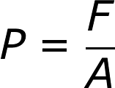

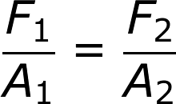




Mecánica de fluidos
Hidrostática
su estudio se divide en
Hidrodinámica
analiza los
analiza los
líquidos y gases en reposo
líquidos y gases en movimiento
cuyos principios son
cuyos principios son
presión
presión hidrostática
principio de Arquímedes
principio de Pascal
fluido ideal
ecuación de continuidad
principio de Bernoulli
define la
establece
enuncia
define
se caracteriza por
enuncia al
demuestra
relación entre la fuerza y el área de la superficie sobre la cual se aplica
presión que ejerce un líquido sobre cualquier superficie sumergida en él
todo cuerpo sumergido en un líquido experimenta una fuerza hacia arriba igual al peso del líquido desalojado
todo cuerpo sumergido en un líquido experimenta una fuerza hacia arriba
flujo laminar
incompresible
no viscoso
caudal como el producto del área de una tubería por la velocidad con la que se desplaza un fluido
en diferentes puntos de un tubo con fluido, la presión es contante
se expresa
se expresa
denominada
se expresa
se expresa
se expresa
empuje
unidades
Pascales (Pa)
aplicado en los
aplicado en la
vasos comunicantes
aplicado en los
prensa hidráulica
aplicado en
aplicado en
vasos comunicantes
flujo en tubos
sustentación de un avión

